Slide 1

分布式光纤模式识别项目进展报告
汇报人：刘凯杰
日期：2018.12.6

Slide 2
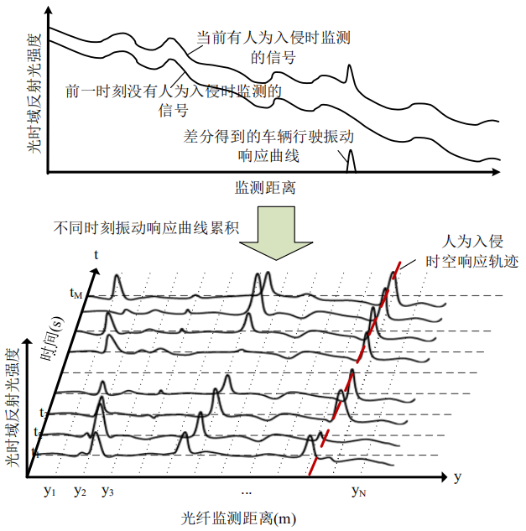
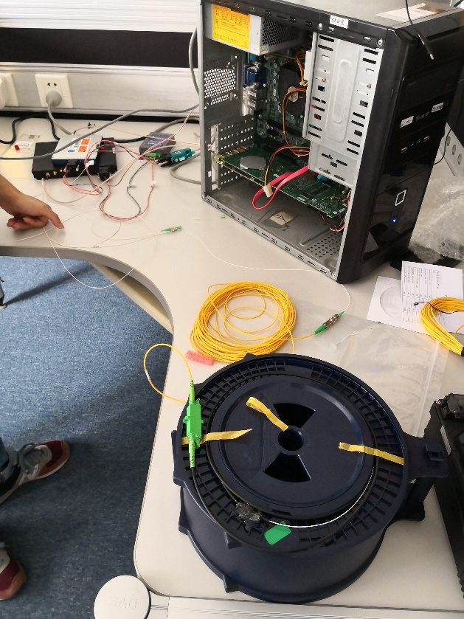
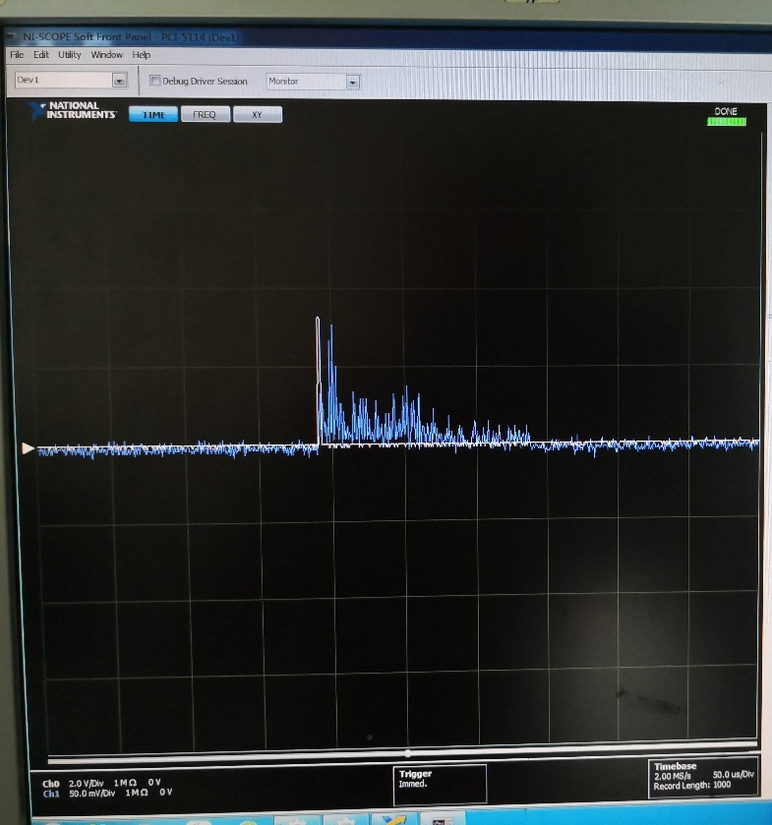
分布式光纤探测原理
分布式光纤系统实物图

Slide 3
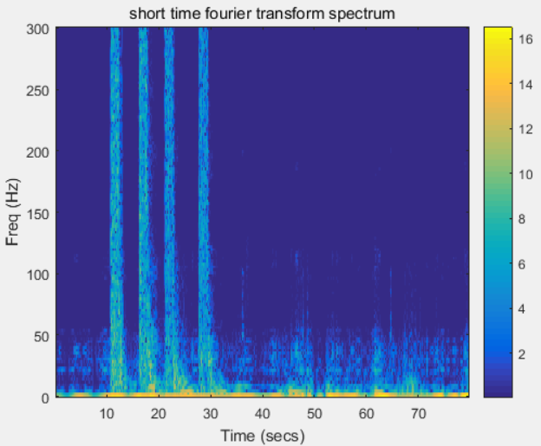
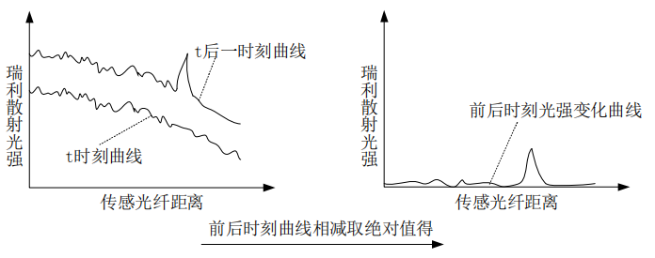
分布式光纤模式识别基本方法
基本思路：
①先用复杂度较低的算法检测出可疑异常点（完成定位）
②再对可疑异常点做模式识别分类，若为异常事件则报警，环境噪声则不报警（识别分类）
差分法（定位）
STFT+CNN（模式识别）

Slide 4
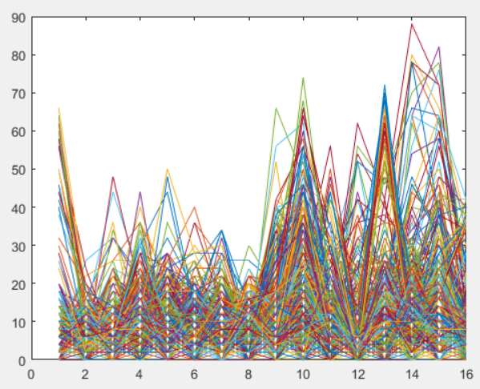
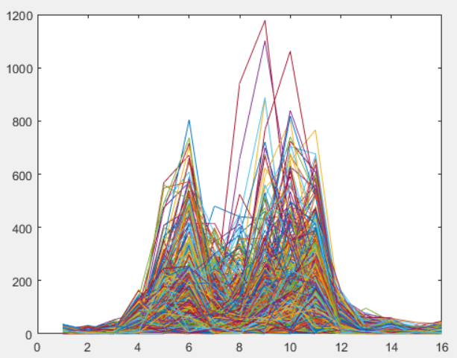
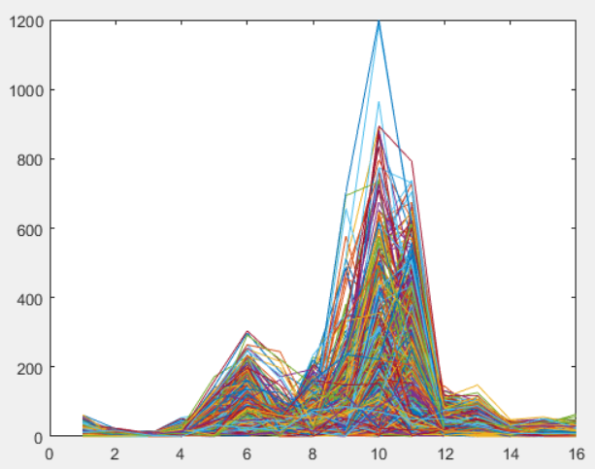
差分法（定位）
不同模式下的差分曲线（600次）
常态
摇晃栏杆
多击栏杆
可见，差分法简单有效，且复杂度低能满足实时检测的要求
（前期进行移动平均以降低噪声，阈值可由经验及光纤衰减率确定）

Slide 5
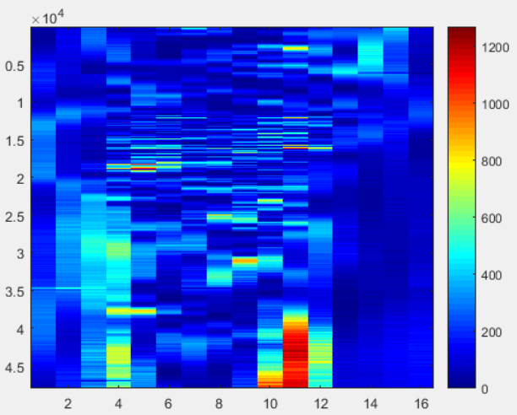
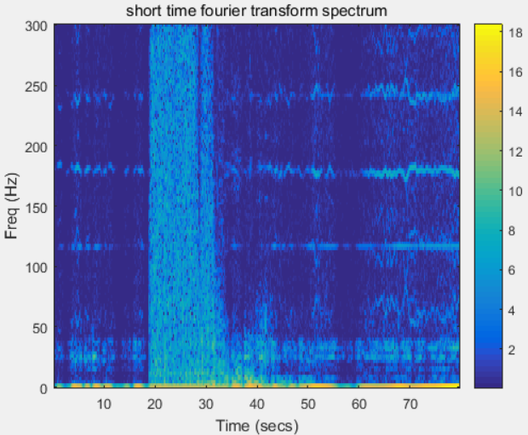
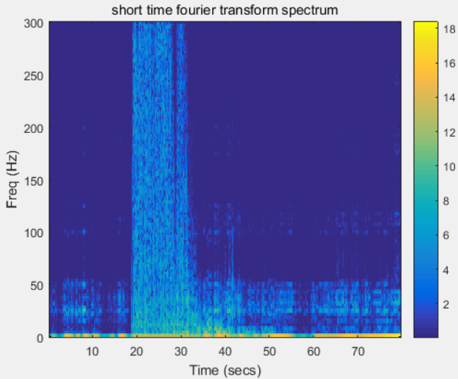
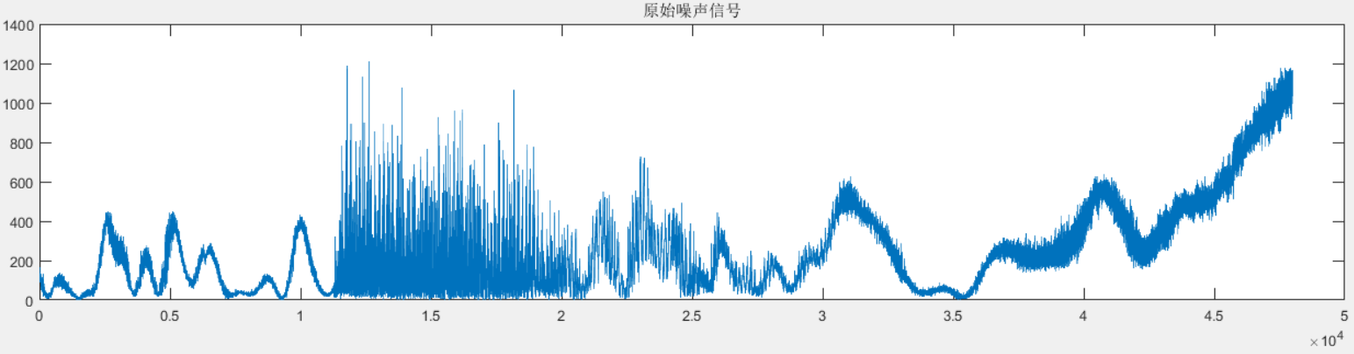
模式识别分类（STFT+CNN）
STFT（即短时傅里叶变换）可以绘制出单列数据的频率随时间变化的二维时频图
摇晃栏杆原始时空阵列
第10列的STFT时频图
STFT时频图（小波去噪）

Slide 6
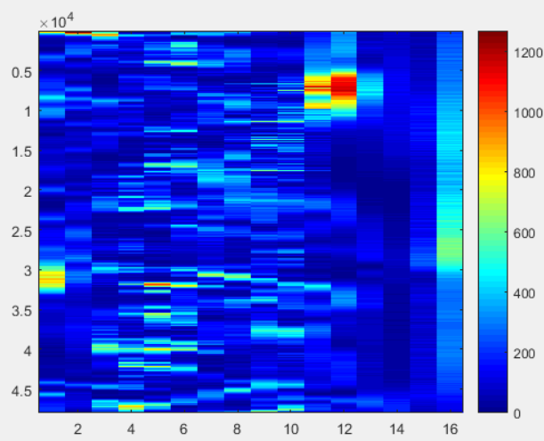
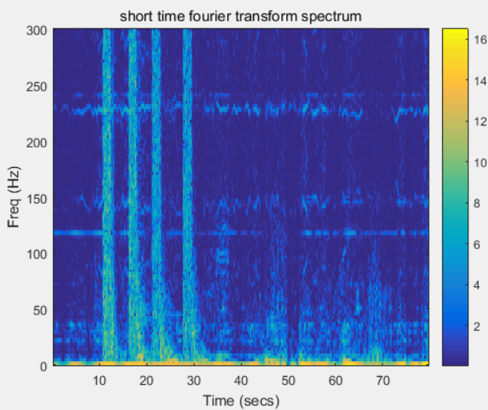

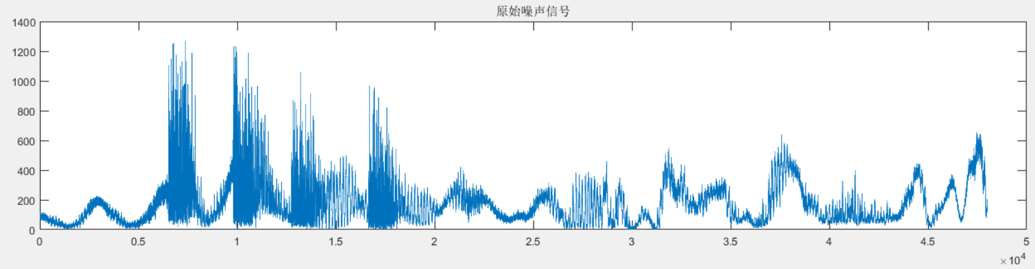
模式识别分类（STFT+CNN）
STFT（即短时傅里叶变换）可以绘制出单列数据的频率随时间变化的二维时频图
多击栏杆原始时空阵列
第10列的STFT时频图
STFT时频图（小波去噪）

Slide 7
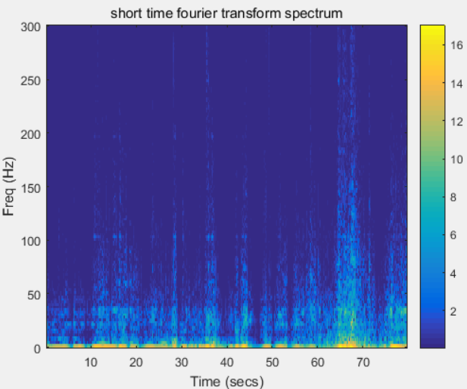
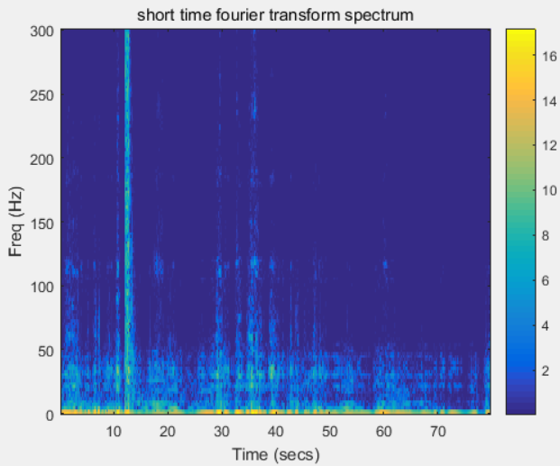
模式识别分类（STFT+CNN）
常态
摇晃栏杆
多击栏杆
单击栏杆

Slide 8
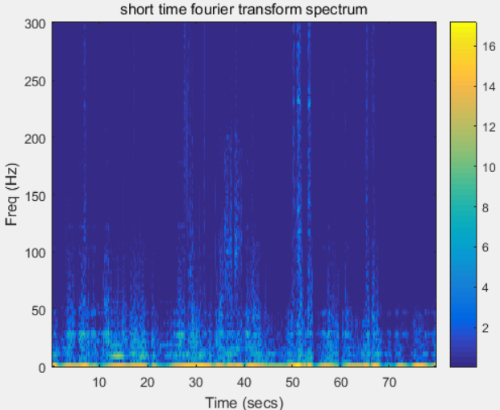
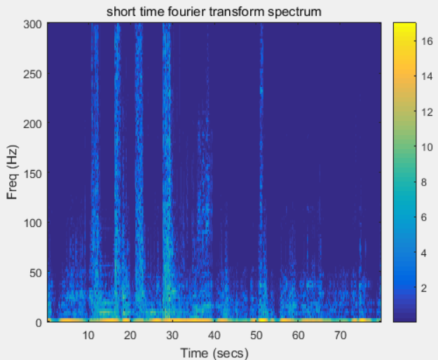
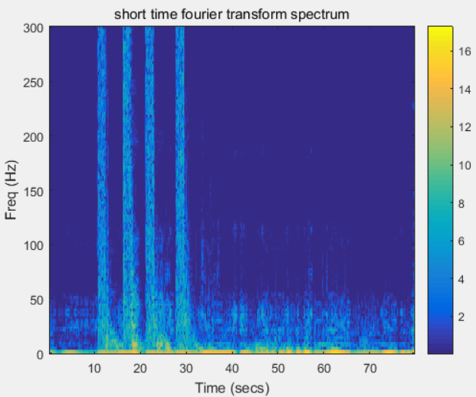
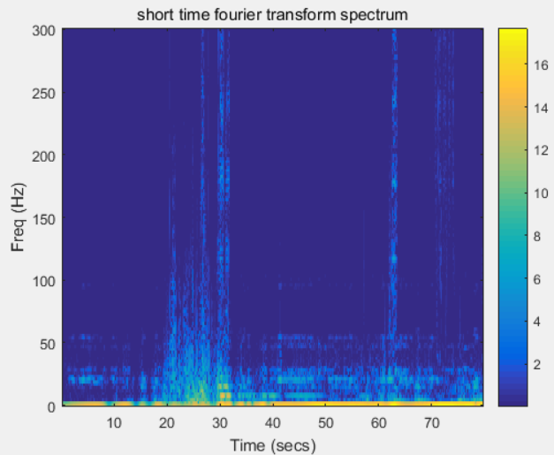
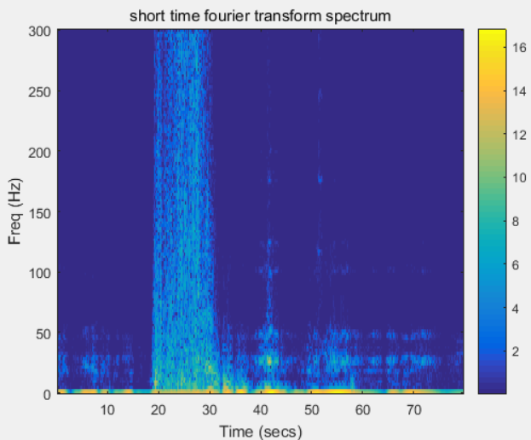

多通道时频图CNN分类

Slide 9
SIFT+CNN多通道检测的优点： ①不仅包含频率信息，还考虑了频率随时间的变化 ②可以看出时间的持续时间 ③考虑了事件的影响范围
多通道时频图CNN分类

Slide 10

Thank you !

